Slide 1
INTERNET DE LAS COSAS

Slide 2
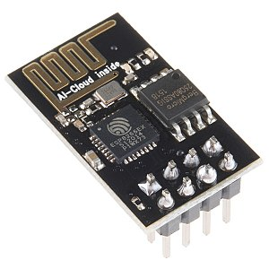
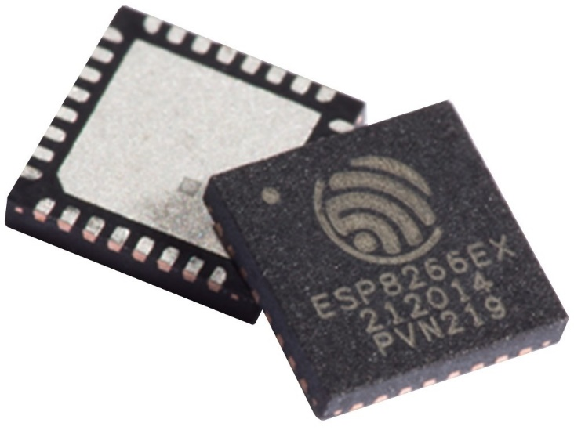
ESP8266 (WIFI)
Es un SOC (sistema on chip) , o de forma general, un microcontrolador con conectividad wifi integrada. Fue creado por la empresa china ESPRESSIF.
Este Chip fue creado para el mercado del internet de las cosas, su diseño altamente integrado y rendimiento lo hacen el chip mas popular para desarrollar proyectos IOT

Slide 3
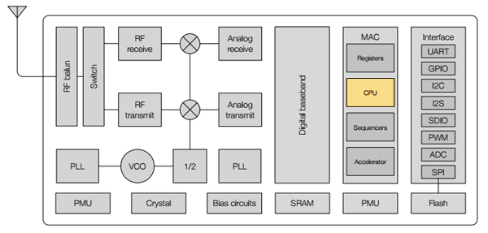
CHIP INTERNAMENTE
Vamos a partir de la unidad más básica la MCU o microcontrolador. En el NodeMCU este chip se integra dentro del SoC. Como veremos a continuación, a todo este conjunto (SoC) se le conoce como ESP8266.

Slide 4
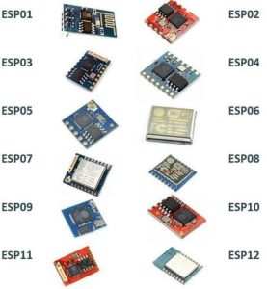
Gama de modulos esp8266

Slide 5
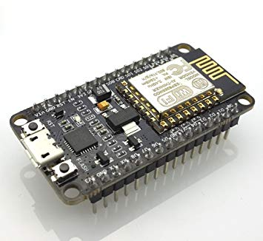
NodeMCU el kit de desarrollo para el IoT
NodeMCU es una placa de desarrollo totalmente abierta, a nivel de software y de hardware. Al igual que ocurre con Arduino, en NodeMCU todo está dispuesto para facilitar la programación de un microcontrolador o MCU (del inglés Microcontroller Unit).

Slide 6
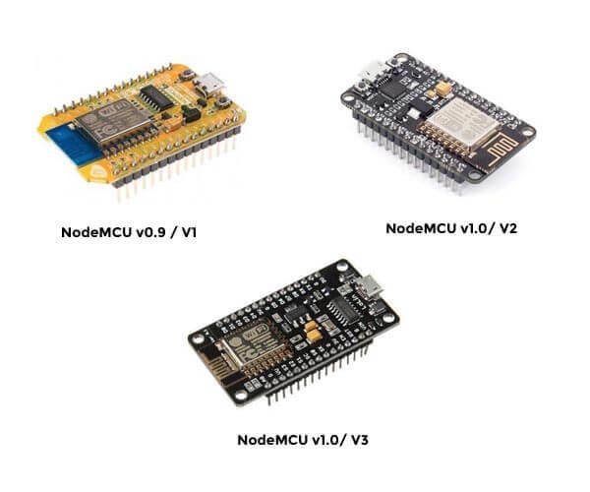
Versiones NODEMCU
Principalmente vamos a encontrar 3 fabricantes:
Amica es el distribuidor oficial
DOIT
Lolin / Wemos

Slide 7
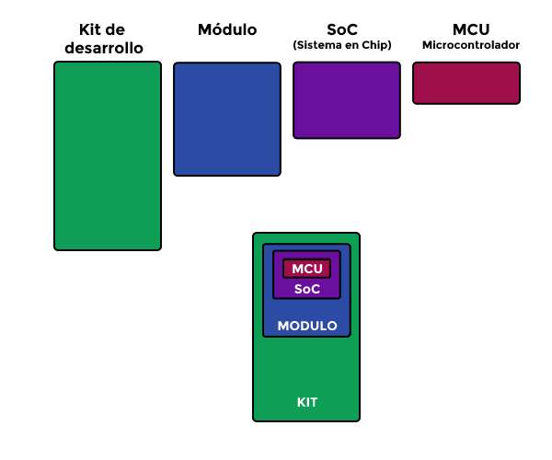
No hay que confundir microcontrolador con placa de desarrollo. NodeMCU no es un microcontrolador al igual que Arduino UNO tampoco lo es. Son placas o kits de desarrollo que llevan incorporados un chip que se suele llamar SoC (Sytem on a Chip) que dentro tiene un microcontrolador o MCU.

Slide 8
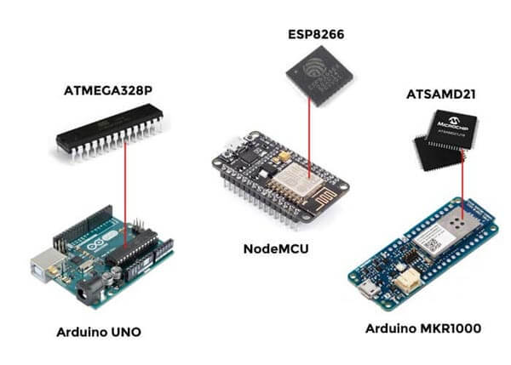

Slide 9
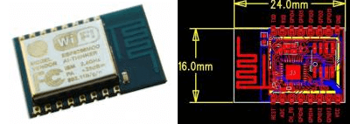
CARACTERISTICAS TECNICAS ESP8266
32-bit RISC CPU: Tensilica Xtensa LX106 corriendo a 80 MHz (que puede ser overclokeado a 160MHz si se requiere)
64 KiB de RAM para instrucciones y 96 KiB de RAM para datos
IEEE 802.11 b/g/n Wi-Fi
16 pines GPIO (general purpose Input output)
Comunicación UART(Serie) , SPI e I2C
UART en los pines dedicados (usada para la programación del chip)
Un convertidor Analógico-Digital (ADC) de 10 bit

Slide 10
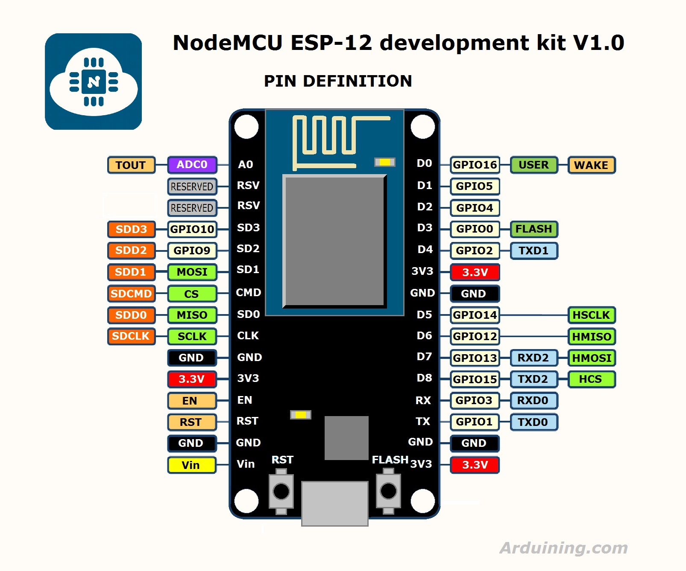
PINOUT NODEMCU

Slide 11
Informacion ADICIONAL
Tutorial:
https://programarfacil.com/podcast/nodemcu-tutorial-paso-a-paso/
Documentacion Oficial:
https://arduino-esp8266.readthedocs.io/en/latest/

